Slide 1
Intercultural Business Communication:
Cases and Analyses
2025.2-2025.6

Slide 2
跨文化商务交流案例分析
丁俊玲

Slide 3


Slide 4
人际关系

Slide 5
一、人际关系
1、定义：人与人之间的心理上的关系，人们通过交际活动所产生的结果或心理接触，即心理距离。
人际关系（心理学）：人际间心理距离的疏密程度。
角色关系（社会学）：人际间社会距离的“权势”
和一致性关系。

Slide 6
人际关系（Interpersonal Relationships）
人与人之间（ two individuals）;
人与群体（group）；
群体中的人与人

Slide 7
2、人际关系的类型
血缘关系
地缘关系
业缘关系
政治关系

Slide 8
人际关系的基本分类
亲属（Kinship and Family Relations）
b.朋友（ Friends）
c. 同事（Comradeship）
d. 灵魂伴侣（Soul Mates）

Slide 9

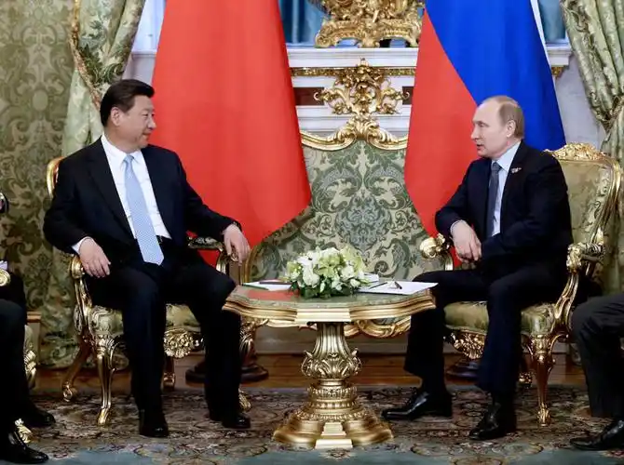
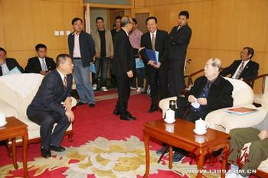

血缘关系
业缘关系
地缘关系
政治关系

Slide 10
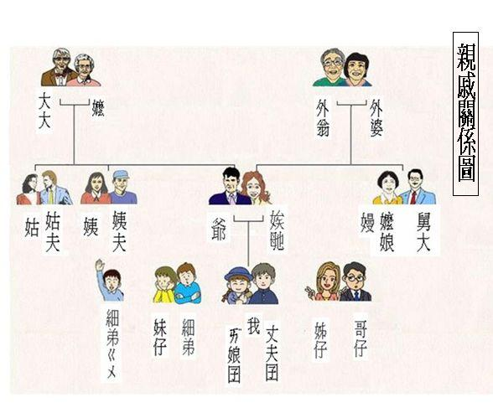
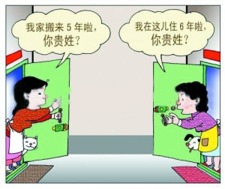

以血缘、业缘和地缘分类

Slide 11
3、影响人际关系的因素
文化因素 中国：大陆型农业文化
→宗法社会结构（血缘纽带维系）
→ 等级取向、差序结构
→ “权势”类型
欧洲：海洋性商业文化
→ 人际简单社会（以契约关系为基础）
→ 平等人际关系
→ “一致性”
社会因素
心理因素
地理因素

Slide 12
二、建立和谐人际关系的原则 （Principles ）

Slide 13
互利（Mutual Benefit Principle）
双方获取满足的程度（degree）
社会需求（social needs）
心理关系 （mental relationship ）

Slide 14
契约
动机（motivation）
真诚（sincerity）
善意（kind intentions） 达至
互相理解（mutual understanding）
信任共鸣（trust resonance）
以诚感人者，人亦诚而应。——程颐
It is better to be faithful than famous. --T. Roosevelt

Slide 15
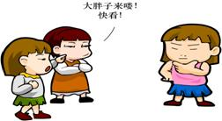
尊重（Respect） Principle
equal position （Personality， temperament,character,
ability, knowledge, etc）

Slide 16
适度（moderation）
时间
距离
频率

Slide 17
三、中西方人际关系的对比分析
1、人际关系差异之渊源
中国孔子思想：“仁”和“礼”
人情，面子和命运是支配中国人生活的三大女神——林语堂

Slide 18
西方宗教和哲学
基督徒主张“为个体而牺牲”
“即使是单独的一个灵魂，即使它没有一个亲邻，只要他自为地享受到上帝那他就还是幸福的。”
“上帝帮助自助者。”
“神人立约”。
耶稣降生之后，上帝与人重新确立“新约”，
上帝与犹太人订立的称之为“旧约”

Slide 19
2、中国社会传统的差序格局和人际关系
“五伦”：
父子有亲，
君臣有义，
夫妇有别，
长幼有序，
朋友有信。
（1）服从权威和长辈
夫妻关系
父子关系

Slide 20
（2）严格的等级身份制
中国人的“亲族系统”
（3）根深蒂固的群体取向和关系取向
“世事洞明皆学问，人情练达是文章”
人际关系新趋向：
以契约为中心（商贸谈判，求职聘任，组织协作等）
平等互利
自由开放

Slide 21
3、西方社会的平行或平等的人际关系
“共同协作”关系替代等级关系的原因：
宗法社会组织（以血缘关系为基础）的瓦解
不同体系的各族大混合
（1）服从权威 民主政治
（2）等级身份制 平等意识

Slide 22
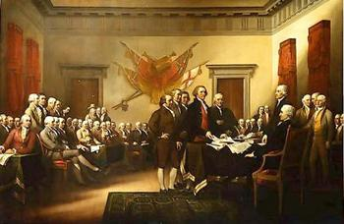
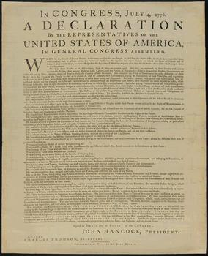
1776年美国《独立宣言》：“人类生来平等，造物主赋予了他
们与生俱来的权利，即生存、自由、追求幸福的权利。政府是为了
实现这些权利而设置的……”

Slide 23
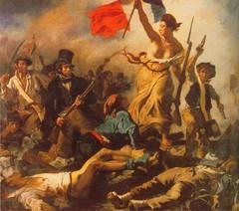
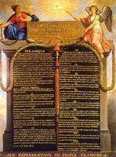
1791年法国《人权宣言》：“就人民权利而言，人类生而
平等并且只能平等。人各有身，身各自由，为上者不能压抑之，
束缚之也……”

Slide 24
田忌赛马
三局两胜
后来 孙膑劝 田 忌 再 赛 —次， 并保证 有 办 法 让 他 赢， 比 赛 开 始 后 ， 孙膑先 以 下 等 马对 齐 威 王 的 上 等 马，结 果 第一局输了。
第二局 ， 孙 膑拿 上 等 马 对 齐 威 王的 中 等 马 ， 嬴 回 了 一 局 。
第三局 ， 孙 膑拿 中 等 马对 齐 威 王 的 下 等 马 。

Slide 25
第一次比赛 | 齐威王 |  | 田忌 | 比赛结果
 | 第1局 | 上等马 | 上等马 | 输了 1：0
 | 第2局 | 中等马 | 中等马 | 输了 1：0
 | 第3局 | 下等马 | 下等马 | 输了 1：0

Slide 26
第二次比赛 | 齐威王 |  | 田忌（孙膑） | 比赛结果
 | 第1局 | 上等马 | 下等马 | 输了 1：0
 | 第2局 | 中等马 | 上等马 | 赢了 0：1
 | 第3局 | 下等马 | 中等马 | 赢了 0：1

Slide 27
三、人际关系取向及其类型
不可选择型 （父母与子女）
可选择型（亲疏关系）
长期型 （夫妻、父子）
短期型 （演员与观众）

Slide 28
文化类型
1、情感型
亲和、重情义，物质、精神、情感共享
——持久、牢固、稳定
2、工具型
达到某一目的或获取某种利益
——短暂、不牢固、不稳定
3、混合型
情感型+工具型

Slide 29
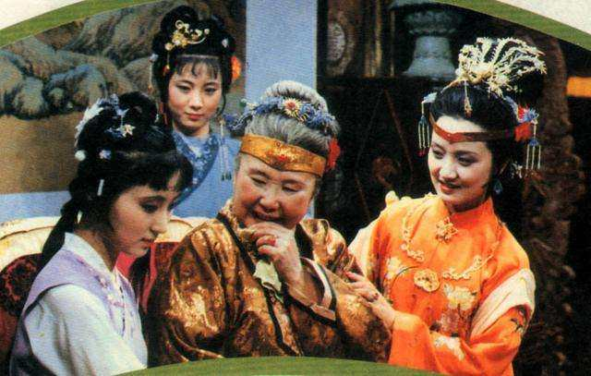
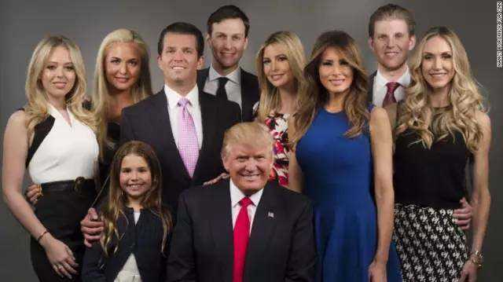

情感型

Slide 30
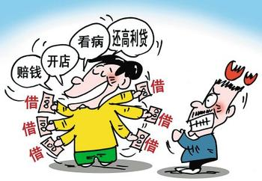
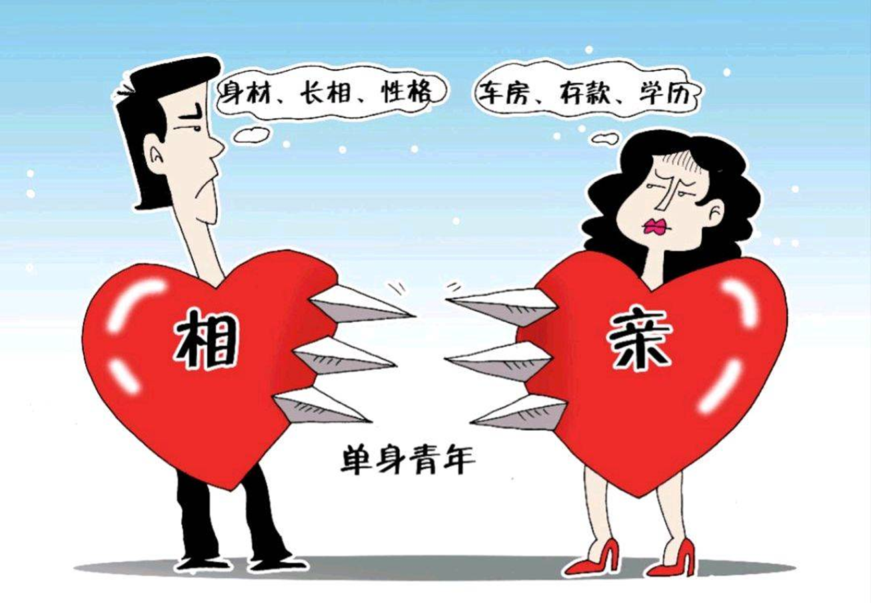
工具型

Slide 31
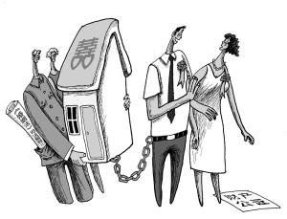
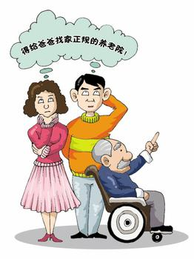
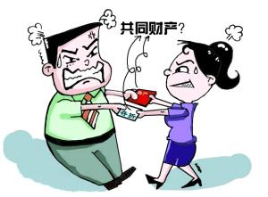
混合型的双重性

Slide 32

可选择型和不可选择型

Slide 33

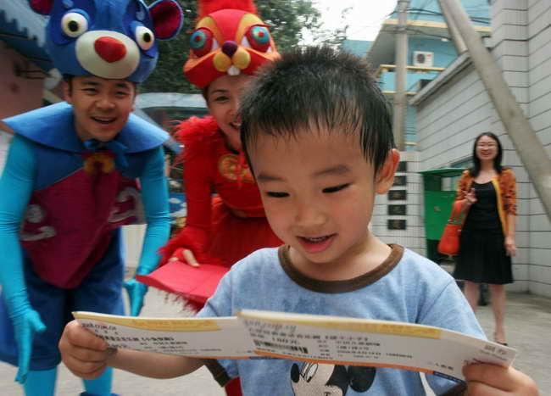
长期型和短期型

Slide 34
 | 中国 | 美国
目标 | 和合关系 | 个人本位
类型 | 情感型、混合型 | 工具型
关系准则 | 关系至上 仁爱/责任和义务 伦理本位 | 个人本位 人道注主义/人权/平等/平行关系 利己、对抗、竞争、平等
 | 面子功夫 贵和，忠顺，忍让，敬老，重义，守信，宽恕，谨慎，压制私欲，他人取向，安分守己，拉关系 | 独立，求异，求新，自由， 自助，直截了当，极端，隐私
其他准则 | 人情准则 礼尚往来；“报”之原则 认老乡 内外有别 （家/社团/圈子） | 公平准则 人事两清 讲理性 平等对待
特点 | 长久，稳定 个人和公共关系混淆 | 短暂，不稳定公私两清

Slide 35
人际关系取向的比较与分析
区别中西方
人际关系取向
中国社会的
人际关系取向
偏向“情感型”和
“混合型”关系
西方社会的
人际关系取向
以工具型为主要取向

Slide 36

契约

Slide 37
通俗地说
房价一天涨了3成，昨天房地产企业卖的房依然交付给客户；
电车一天价格跌了2成，已买车者不退款。

Slide 38
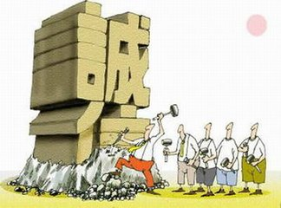
诚信

Slide 39
西方和东方

